Slide 1


Кейс 17: Random coffee
MeetCafeBot
Чат-бот для случайных встреч за чашкой кофе
Команда - That IT (AI Talent Hub):
Хозин Никита Игоревич
Флорес Угарте Рензо Александер

Slide 2

Добро пожаловать в MeetCafeBot!
MeetCafeBot - это незаменимый помощник для создания новых знакомств в чате Telegram.
Созданный для организации случайных онлайн встреч за чашкой кофе, этот бот объединяет участников группы в пары для непринужденных бесед один на один.

Slide 3

Актуальность
Время становится всё более ценным ресурсом, и мы предлагаем инновационный способ встреч с минимальными затратами времени
MeetCafeBot облегчает создание важных деловых и личных связей, подходящих для современного образа жизни

Slide 4

MeetCafeBot - простой и эффективный
Текущая реализация
Логирование пользователей при присоединении и выходе из чата
Обработка сообщений с предложениями времени для встреч
Рекурсивный алгоритм формирует пары, учитывая свободное время и доступные комнаты
Уведомления о предстоящих встречах и визуализация расписания
Автоматическое обновление статусов и возможность удаления истории встреч
Логирование всех ключевых этапов для будущей аналитики

Slide 5
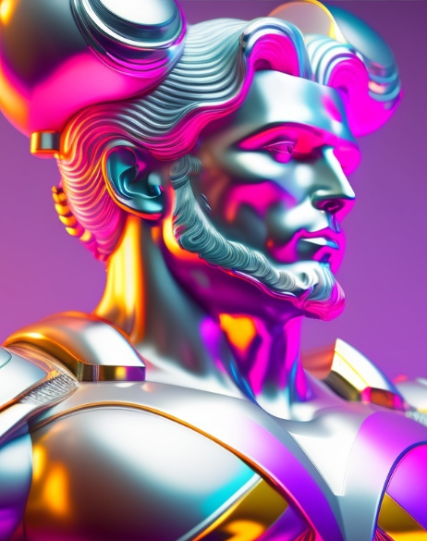

Будущее MeetCafeBot
Автоматическое добавление встреч в календарь
Оповещения о предстоящей встрече
Обратная связь и исключение участников
Тематические встречи
Групповые встречи
Аналитика и статистика

Slide 6

Монетизация
Реклама внутри бота
Премиум подписка (больше встреч, групповые встречи, блокировка, фильтрация, без рекламы)
Платные события (игры, мероприятия)
Донаты (жест благодарности)

Slide 7

Почему стоит выбрать MeetCafeBot?
Беззаботное создание новых контактов и знакомств
Простая организация и управление встречами
Вовремя получайте уведомления о предстоящих встречах
Легко управляйте и отслеживайте историю встреч
Будущее эффективной и увлекательной сетевой активности в Telegram

Slide 8
Присоединяйтесь к разговору!
Присоединитесь к группе Telegram
Поприветствуйте MeetCafeBot
Позвольте MeetCafeBot сделать свою магию!

Slide 9



Благодарим за внимание!
Команда - That IT (AI Talent Hub)
@nkhozin
@Renzoafu
MeetCafeBot – ваш путь к бесконечным возможностям в мире знакомств и общения!

Slide 10
